Slide 1


Akademik ve Endüstriyel Yönüyle Aşı
İnt. Dr. Mustafa Furkan Akkuş

Slide 2
Sunum Düzeni
Giriş
Ülkemizde aşı üretiminin tarihçesi
Ülkemizde aşı AR-GE potansiyeli
Sağlık çalışanlarının bağışıklama programındaki yeri

Slide 3
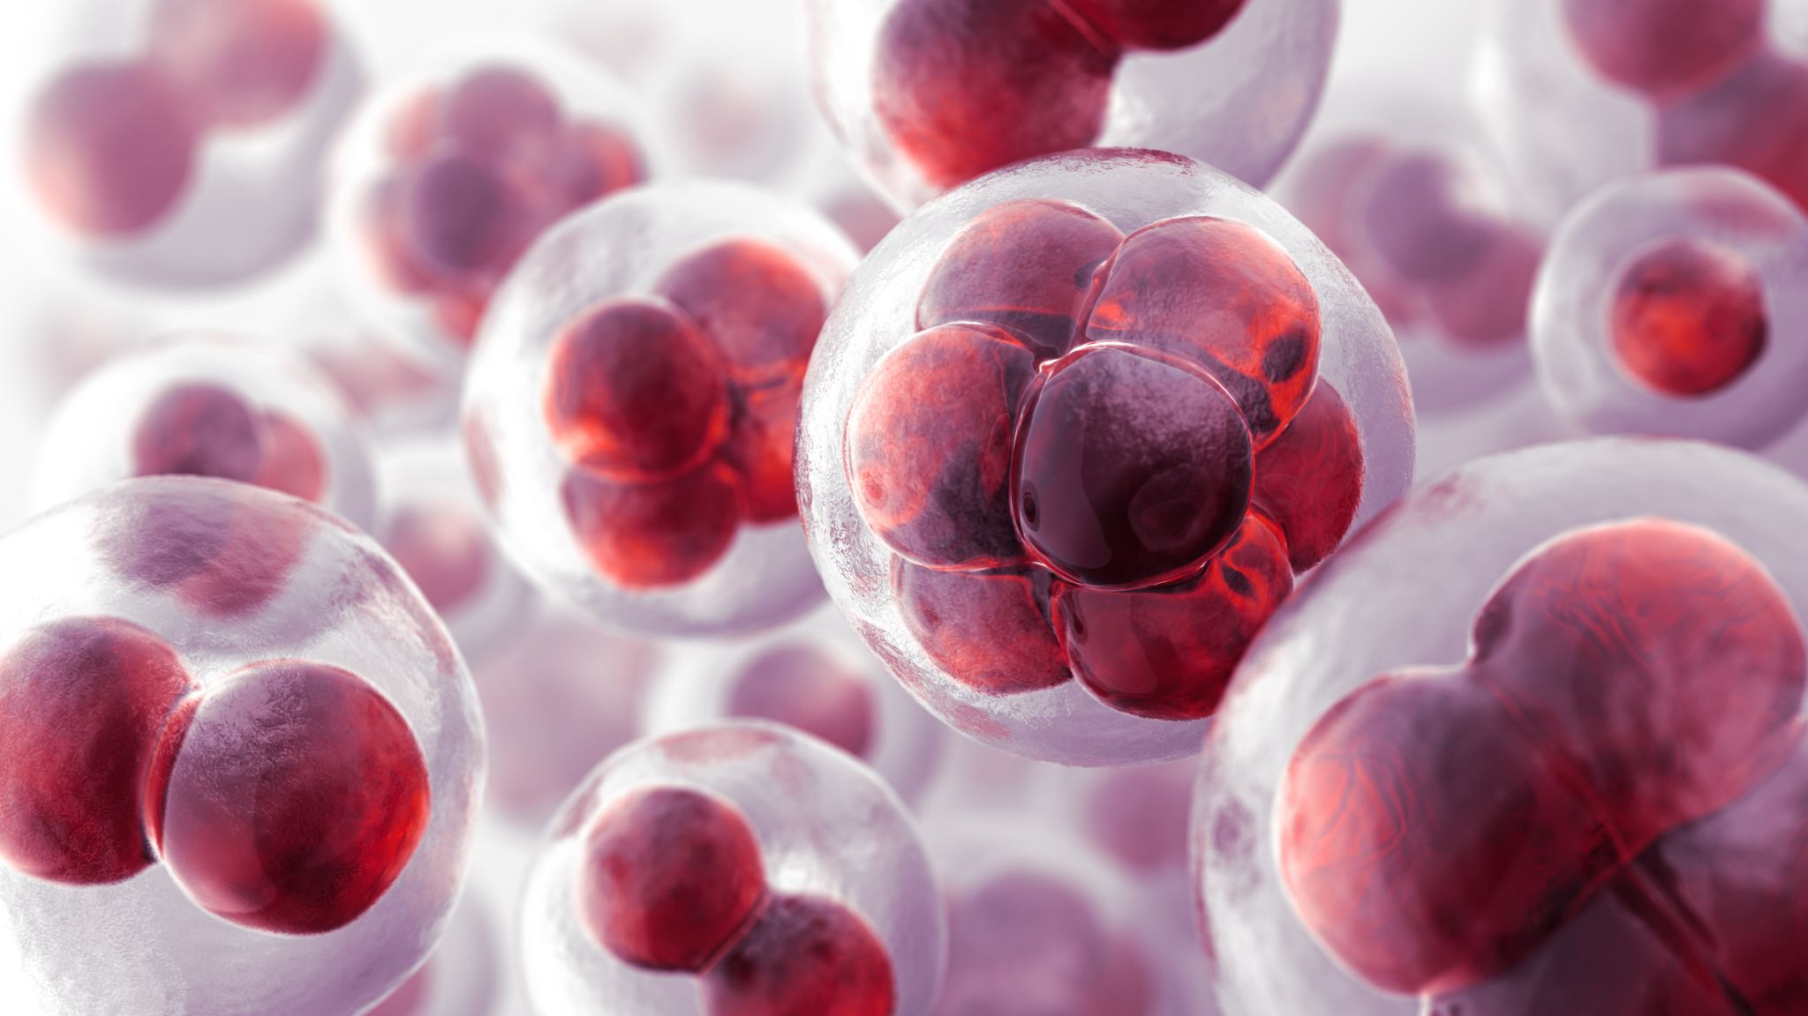
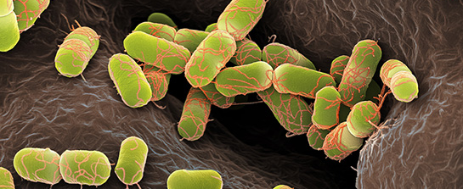
Aşı
Bağışıklık sistemi
Patojenleri tanıması
Hazırlıklı olması
Patojenlerle savaşmasına destek
Bu patojenlere bağlı hastalıklardan korunmak

Slide 4
2018 DSÖ raporuna göre ;
  Son birkaç yıl içerisinde %85 civarında bir küresel bağışıklama oranına ulaşıldığı ve bu sayede yılda 2-3 milyon ölümün engellenebildiği ifade edilmektedir.
Sağlık Bakanlığı Genişletilmiş Ulusal Bağışıklama Programı ile ;
  Bulaşıcı hastalıkların önlenmesi
  Bu hastalıkların neden olduğu ölümlerin ya da kalıcı sekellerin engellenmesi amaçlanmaktadır

Slide 5
Hastalığın kontrol altına alınması, toplumda ilgili bulaşıcı hastalıktan artık salgın olmadığı, az sayıda vakanın görüldüğü durumdur. Hastalığın eliminasyonu, toplumda ilgili bulaşıcı hastalığın görülmediği ancak etkenin varlığını sürdürdüğü durumdur.
Hastalığın eradikasyonu, hastalık etkeninin yeryüzünden yok edildiği durumdur.
Çiçek hastalığı, Dünya Sağlık Örgütü tarafından yürütülmüş bir program ile yeryüzünden eradike edilmiş tek hastalıktır. Her hastalık eradikasyon için uygun değildir. Örneğin polio virüsün dış ortama dayanıksız oluşu gibi özellikleri nedeniyle eradikasyonu mümkündür. Oysa kızamığın eradikasyonu olanaklı değildir o nedenle kızamıkta hedef hastalığın eliminasyonudur.

Slide 6

Aşı ile önlenebilir hastalıklar arasında
Kızamık
Kızamıkçık
Poliomyelit
Tetanoz
Difteri
Boğmaca
Menenjit
Kabakulak
Hepatit B
Hemofilus influenza tip b
Pnömokok
tüberküloz

Slide 7
Tarihçe
1721 yılında İngiltere Büyükelçisinin eşi Lady Mary Montagu ülkesine yazdığı bir mektupta İstanbul’da çiçek hastalığına karşı “aşı denilen bir şey” (varilasyon metodu) yapıldığını hayretle bildirmektedir. Bu mektup aşı yapımına ilişkin ulaşılmış en eski belgedir.

Slide 8
Pasteur 27 ekim 1885 de '' Isırıldıktan sonra kuduzdan korunma '' adlı bildiri dünyada büyük yankılar uyandırdı.Aynı tebliğ 31 ekim 1885 de istanbulda yayımlandı.
Kuduz üzerine çalışmaları izlemek üzere Osmanlı Devleti tarafından Tıbbiye mektebi dahiliye muallimi Alexander Zoeros Paşa’nın başkanlığında, Zooloji Muallimi Dr. Hüseyin Remzi ve Veteriner Hekim Hüseyin Hüsnü beylerin gönderilmesine karar verilir.

Slide 9
Aşı üretim çalışmalarını Pasteur, çalışmalarını sürdürebilmek için dönemin devlet başkanlarına maddi katkı için yazı yazar
Osmanlı Padişahı Abdülhamid Han’a haberin ulaşması sonrasında Pasteur’a Mecidiye Nişanı ile birlikte 10.000 altın (bazı kaynaklarda 800 lira olarak geçiyor, ama baktığınızda dönemin İstanbul’unda yaklaşık 180-200 ev parası karşılığı) yollanır, aynı zamanda Osmanlı’dan 3 kişinin de yanına asistan olarak yetiştirilmesi istenir.
Notes:
Aşı üretim çalışmalarını yürütmekte olan Pasteur, çalışmalarını sürdürebilmek için dönemin devlet başkanlarına maddi katkı için yazı yazar, yazılardan birinin 2. Abdülhamit’e ulaşması sonrasında, 2. Abdülhamit yardım yapabileceğini ancak çalışmalarını İstanbul’da sürdürmesini ister, bu teklif Pasteur tarafından kabul görmeyince ikinci teklif oluşturulur, Pasteur’a Mecidiye Nişanı ile birlikte 10.000 altın (bazı kaynaklarda 800 lira olarak geçiyor, ama baktığınızda dönemin İstanbul’unda yaklaşık 180-200 ev parası karşılığı) yollanır, aynı zamanda Osmanlı’dan 3 kişinin de yanına asistan olarak yetiştirilmesi istenir.

Slide 10
Bu eğitimin ardından 1887 de Kuduz Enstitüsü( Dersaader Daü'l Kelp ve Bakteriyoloji ameliyathanesi) kurularak kuduz aşısı üretilmeye başlanmıştır.
1892 yılında çiçek aşısı üretim merkezi(telkihhane)
1893 yılında ise bakteriyololojihane-i şahane kurulmuştur.
Burada difteri,tifo,kolera,dizanteri,veba,tifüs aşıları ve meningokok serumunun üretimleri gerçekleştirilmiştir.

Slide 11
1885`te dünyada ilk defa çiçek aşısı uygulaması için Osmanlı`da kanun çıkarılıyor.
1885`te dünyada ilk kuduz aşısı bulundu. 1887 Ocak ayı başında Kuduz aşısı Osmanlı`ya getirildi. Mekteb-i Tıbbiye-i Askeriye-i Şahane`de ilk kuduz aşısı üretildi.
• 1887`de Kuduz Tedavi Müessesesi kuruldu.
1892 yılında bakteriyoloji hane kurulmuştur.
• 1892`de ilk çiçek aşısı üretim evi kuruldu.
1896 da difteri
1897 de sığır vebası
1903 de kızıl serumları Veteriner Hekim Mustafa Adil (1871-1904) tarafından üretildi.
1911 yılında tifo, 1913 yılında kolera, dizanteri ve veba aşıları Türkiye’de ilk kez hazırlandı ve uygulandı.
1927`de verem aşısı üretimi başladı.
İlk üretilen BCG aşısı ve prospektüsü 1927

Slide 12
1931 yılından itibaren 1996 yılına kadar tetanoz ve difteri aşıları üretilmiştir.
1937’de kuduz serumu üretilmeye başlanmıştır.
1940 yılında kolera salgını için Çin’e aşı gönderilmiştir.
1942 yılında tifüs aşısı ve akrep serumu üretimi başladı.
1947`de Biyolojik Kontrol Laboratuarı kuruldu.
1950`de İnfluenza laboratuarı Dünya Sağlık Örgütü tarafından Uluslararası Bölgesel İnfluenza (grip) Merkezi olarak tanındı ve influenza aşısı üretimine geçildi.
1976`da Kuru BCG aşısının deneysel üretimi başladı. 1983`te kuru BCG aşısı üretimine geçildi.

Slide 13
Kurtuluş savaşı sırasında zor koşullar altında da hayvan ve insan aşıları üretilmeye devam edilmiştir. İstanbul’un işgali sonrasında aşı merkezi önce Eskişehir, daha sonra da Kırşehir’e taşınmıştır. Aynı dönemde Afyon’da da çiçek aşısı üretilmeye devam edilmiştir. Erzurum’daki
serum laboratuvarı Rus işgali sırasında Halep, Niğde, Sivas ve Erzincan’a taşınmış. Kastamonu’da da aşı üretimi yapılmıştır.
Benzeri üretim Cumhuriyet döneminde de devam etmiş, 1928’de Hıfzısıhha Enstütüsü ile üretim merkezileştirilmiştir.
1940’lı yıllara kadar tifo, tifüs, difteri, BCG, kolera, boğmaca, tetanoz, kuduz aşıları seri üretimle oluşturulmuştur. 1968’de kurulan serum çiftliğinde tetanoz, gazlı gangren, difteri, kuduz, şarbon akrep serumları da üretilmiştir. Ülke de hastalıkların yok olması ile 1971’de tifüs, 1980’de çiçek aşısı üretimi sonlanmıştır.

Slide 14
Ülkemizde aşı üretimi 1996’da DBT ve kuduz aşısı, 1997’de BCG aşı üretiminin kesilmesi ile
sona ermiştir.
Osmanlı Devletinde ilk aşı üretimi ve uygulanmasının başından beri aşı lojistiği, uygulanması ile hastalıkların önlenmesi ücretsiz olarak Devlet eliyle yürütülmektedir.
2009 yılında beşli karma (DaBT-IPV-Hib), 2011 yılında dörtlü karma (DaBT-IPV) 3 yıllık alımı yapılırken kademeli olarak paketleme ve enjektöre dolum teknolojisi ülkemize getirilmiştir.
2010 yılında zatürre aşısı (KPA-Konjuge Pnömokok) yine 3 yıllık alım garantisi karşılığı paketleme, enjektöre dolum yanında formulasyon teknolojisinin de ülkemize getirilmesi sağlanmıştır.
Halen yerli bir firma tarafından akrep ve yılan antiserumları da üretilmektedir.

Slide 15
Ar-Ge
Sanayi ve Teknoloji bakanlığı araştırma altyapı projelerine destek sağlamaktadır.
TÜBİTAK,Ar-Ge ve teknoloji alanındaki faaliyetleri desteklemek amacıyla her yıl çeşitli alanlarda proje destek çağrılarına çıkmaktadır.
  2013-Viral,Bakteriyel patojen ve parazitlere karşı aşı geliştirilmesi
  2015-Bakteriyel ve paraziter patojenlere karşı, adjuvan ve koruyucu/tedavi edici antikor geliştirilmesi
  2017-viral hastalıklara karşı aşılar

Slide 16
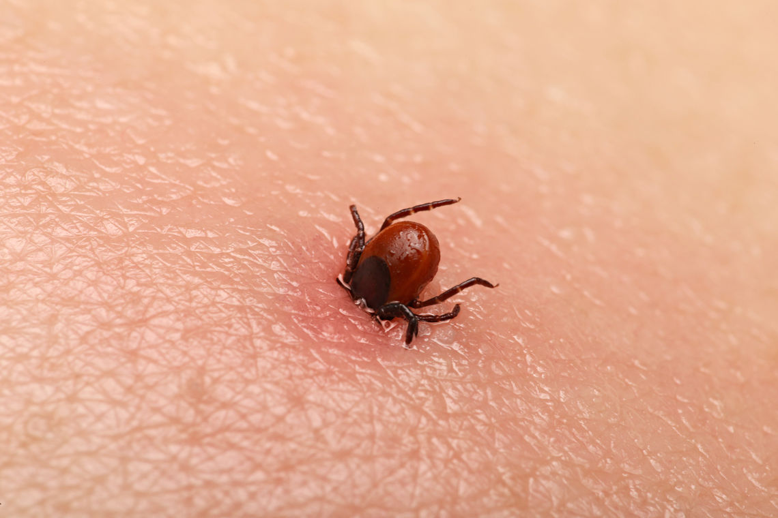
KKKAH
Türkiyede Kırım Kongo Kanamalı Ateşi Hastalığı virüsüne karşı aşı çalışmaları
  ilk olarak 2006 yılında Özdarendeli ve ekibi tarafından KKKAH virüsünün bir hastanın kanından izole edilmesi ile başladı.Faz 1 çalışmaları Sağlık Bakanlığından alınan onayla 2017 yılında tamamlanmıştır.

Slide 17
Erciyes Üniversitesi Aşı Araştırma ve Geliştirme Uygulama ve Araştırma Merkezi’nde (ERAGEM)
Erciyes Üniversitesi (ERÜ) ile Sağlık Bakanlığı Türkiye Sağlık Enstitüleri Başkanlığı (TÜSEB) iş birliğiyle geliştirilen yeni tip koronavirüs (Kovid-19) aşısı "TURKOVAC", faz 3 çalışmaları kapsamında Erciyes Üniversitesi Tıp Fakültesi Gevher Nesibe Hastanesinde gönüllülere uygulanıyor.

Slide 18
Türkiye'de her yıl yaklaşık 1.3 milyon çocuk doğmaktadır. 2017 verilerine göre her 5 yaş altı çocuk için 170 dolar aşı masrafı bulunmaktadır.2014 yılında aşı ithalatının kamu maliyesine yükü 500 milyon tl iken 2018 yılında 1 milyar tl olmuştur.

Slide 19
Aşılar ülkemizde üretim durdurulduktan sonra sadece ithalat yolu ile temin edilmekte ve bunlara giderek artan miktarlarda döviz ödenmektedir.Üretici firmaların kısıtlı sayıda olması sebebiyle salgın durumlarında tüm dünyada olduğu gibi ülkemizde de zaman zaman aşı temininde zorluklar ve yetersizlikler yaşanmaktadır.
Aşılar stratejik ürün olarak değerlendirilmiş ve ülkemizde üretiminin sağlanması stratejik teşvik kapsamına alınmıştır.

Slide 20
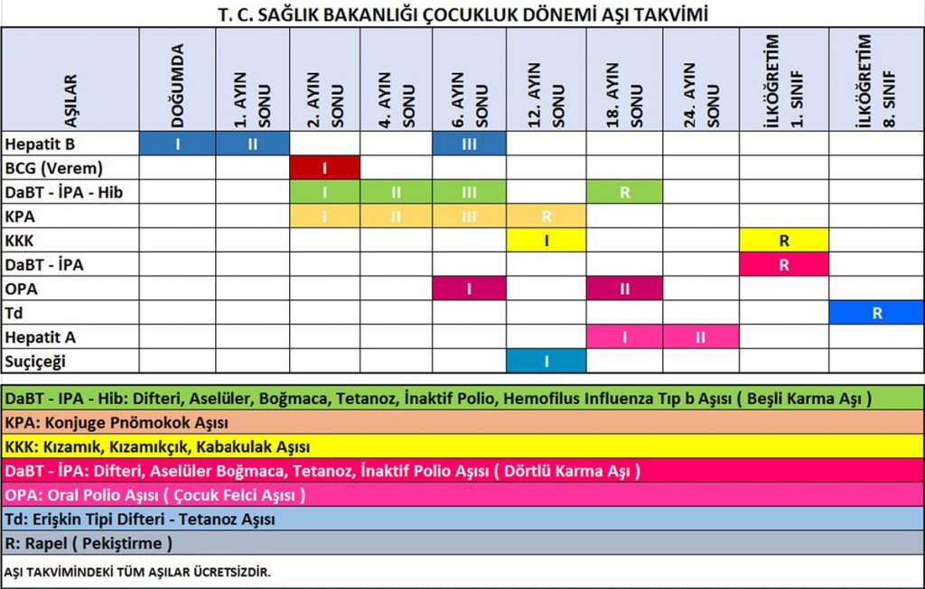
Sağlık çalışanları bağışıklama programlarını güçlendirmek için neler yapabilir?
Aşılarla ilgili bilgi verirken yan etkileri kadar yararları,neden uygulandığı, uygulanmazsa ne olabileceği ve aşılarla ilgili bugüne kadarki sağlık kazanımları vurgulanmalıdır.

Slide 21


T.C. Sağlık Bakanlığı Aşı Portalı

Slide 22
Sonuç
Bağışıklama ve temiz su kullanımı dünyada ölümü en çok azaltan toplum sağlığı uygulamalarıdır.
İlaç ve aşı üretimi konusunda multidisipliner çalışmalar üniversitelerde oluşturulmalı öğrencilerin katılımı teşvik edilmelidir.
Sağlık çalışanlarının aşılarla ilgili verdiği mesajlar bağışıklama programının işleyişi açısından önemlidir.

